Slide 1

독성 한의 약재 판별 시스템
빅데이터 청년인재 고려대학교 과정 – 1조

Slide 2
목차
01
02
03
04
05
06
07
서비스 개요
데이터 소개
기술 소개
기능 소개
기대효과
개발 일정
팀원 소개

Slide 3
1. 서비스 개요
Problem
비슷하게 생긴 독성 약재 분류의 어려움
유통
안전
한약
신뢰
민간
약재
오용
방지
Needs
Solution
독성 약재 분류 머신러닝 모델
Target
약재 감별 주체
감별된 약재의 소비자
민간인

Slide 4
2. 데이터 소개
사용 데이터 종류
 | 데이터 확보 경로 | 데이터 활용 방안
사진데이터 | 눈으로 식별하기 어려운 한약재 묶음 9가지 각 묶음에 대한 사진 자료 수집 중 | 독성 한약재를 구분할 수 있는 머신 러닝 모델 학습
논문 | Google Scholar을 크롤링하여 사용할 예정 | 서비스 사용자가 입력한 사진에 대한 한약재 정보 제공
약재에 관련된 뉴스 | Naver, Daum 뉴스를 크롤링하여 사용할 예정
한의학 전문 검색 사이트 / 도감 | 한의학 본초 도감 및 전문가들만 접근 가능한 검색 사이트를 크롤링하여 사용할 예정
사진 데이터 수집 우선순위
종류 | 우선순위 | 목록
뿌리 및 줄기 | 1 | 관목통 청풍등 목통 분방기
 | 2 | 감수 대극 파극
 | 3 | 대황 육종용
 | 4 | 천오 및 백부자 해백
씨앗 | 1 | 우방자 나복자 결명자 구기자 볼고지
 | 2 | 도인 행인
잎 | 1 | 인진호 면인진 한인진 청호
 | 2 | 마황 목적
 | 3 | 원화 선복화 금은화 감국

Slide 5
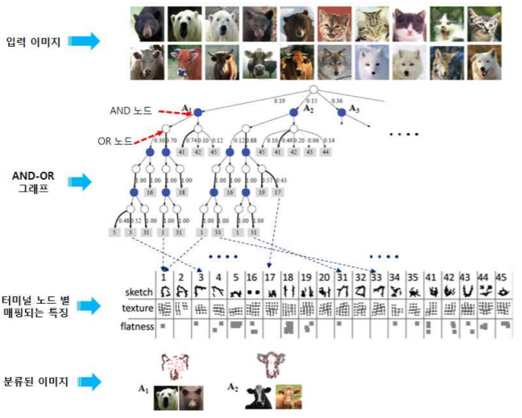
3. 기술 소개
독성 약재 분류 XAI 모델
XAI : eXplainable AI
Deep Learning Model
기존 학습 모델 변형
새로운 학습 모델 개발
학습 모델 간 비교
인공지능 시스템의 성능 향상 기대
통찰력 습득
법적 책임 및 준수 확인 등의 효과가 기대
<그림> 확률적 AND-OR 그래프 기반의 해석 가능한 분류 학습 모델 연구 사례

Slide 6
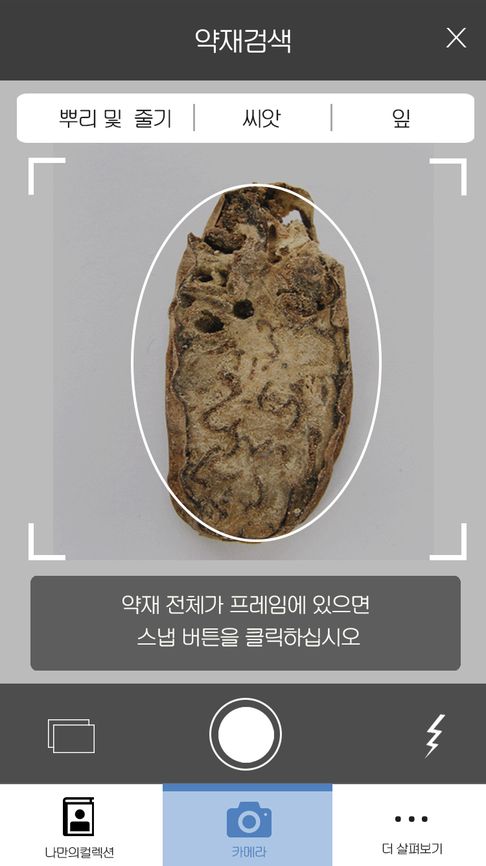
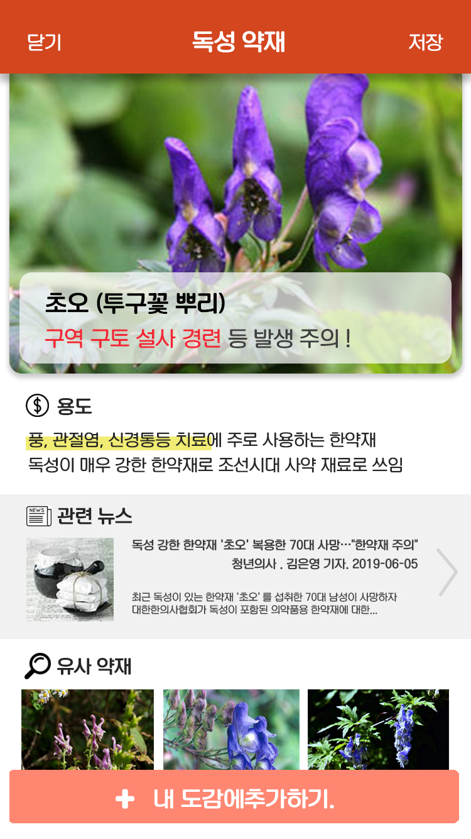
4. 기능 소개
<약재 검색>
종류에 따른 머신러닝 모델 적용
카메라로 약재 촬영시 약재 테두리 인식 후 약재 종류 분석
<약재 검색 결과>
해당 약재의 독성 여부 제공
약재 사진, 다양한 정보제공
해당 약재 오복용으로 인한 사고 뉴스 제공
스크랩 기능

Slide 7




5. 기대효과
데이터 디지털화를 통한
인공지능의 확장
시스템 개발을 통한 차별화
감별 기계를 활용한 자동화
이미지넷 상위권 CNN 기반 정확도 향상

Slide 8
6. 개발일정
기술 개발 일정 및 인식률 증대 장치 평가 항목
개발 일정
차수 | NO | 개발 내용 | 추진일정
 |  |  | 1 | 2 | 3 | 4 | 5 | 6 | 7 | 8 | 9 | 10 | 11 | 12 | 13 | 14 | 15 | 16
1단계 분류 모델 학습 | 1 | AI 학습자료 수집
 | 2 | 데이터 검증
 | 3 | 데이터 전처리
 | 4 | 데이터 분석
 | 5 | 약재 분류 모델 학습
 | 6 | 모델 성능 평가
2단계 시스템 개발 | 1 | ERD 설계
 | 2 | 기능 정의 및 설계
 | 3 | 시스템 설계
 | 4 | URL 정의
 | 5 | 시스템 개발
 | 6 | 검증 및 테스트
평가 항목
주요지표 | 최종개발목표 | 비교수준(표준규격 등) | 중요도(1 ~ 10) | 객관적 측정방법 (증빙방법)
1. 정확도 | 95% | 독성 약재 및 비독성 약재 분류 | 7 | 실제 데이터에 대한 예측 결과
2. 정보 제공 | 30% | 검색 약재에 대한 양·질의 수준 | 3 | 사용자에 대한 만족도 조사
3. 플랫폼 제작 | 제작 여부 | - | 10 | 현장 시연

Slide 9
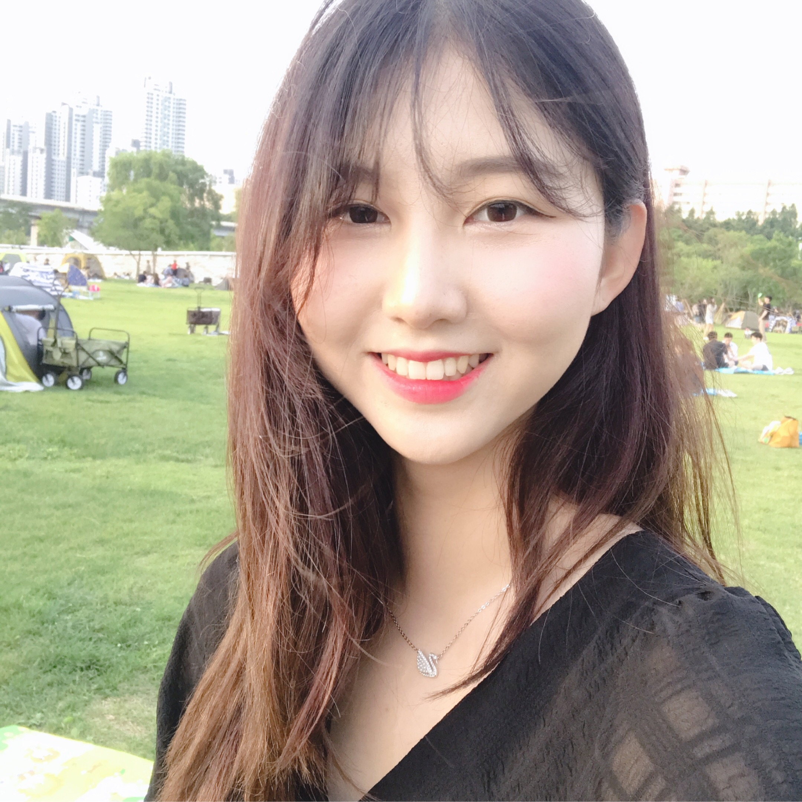

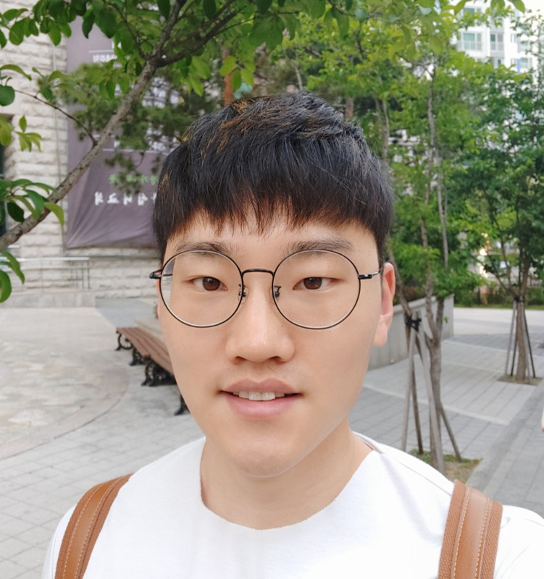
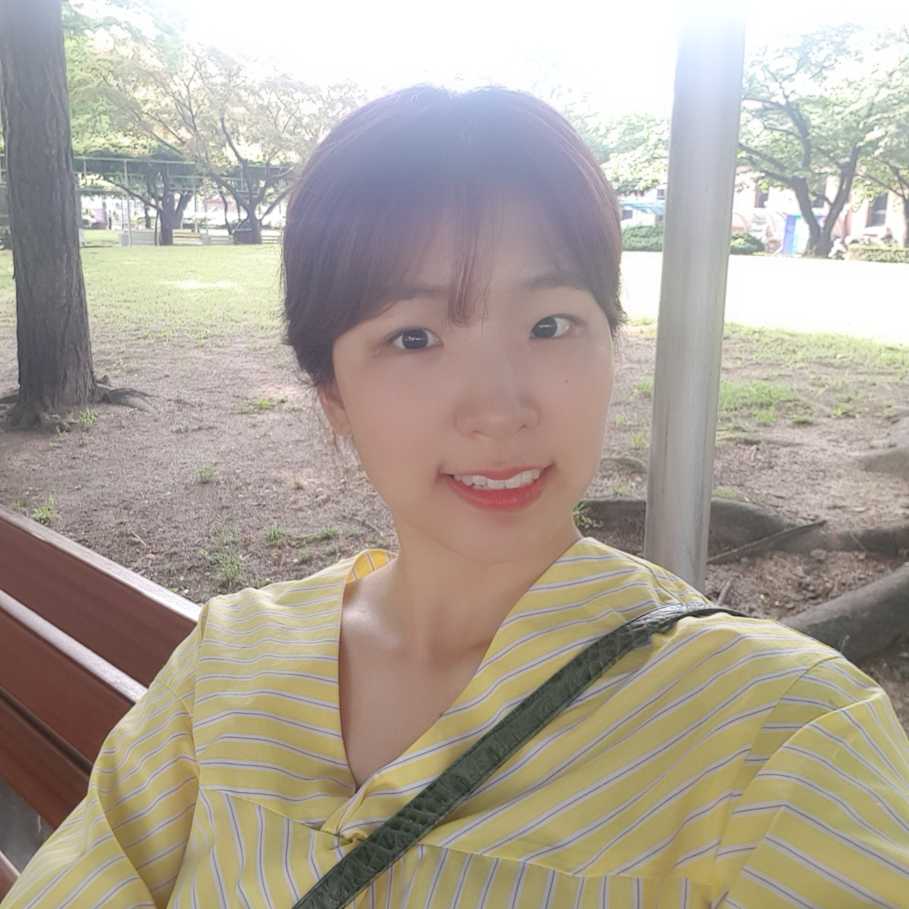
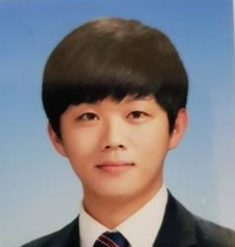
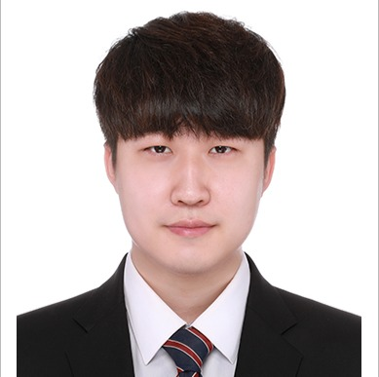
7. 팀원 소개
강희수
컴퓨터공학 전공
택배 서비스 최적 애플리케이션 UX,UI 담당
한이음 프로젝트 [블록체인 기반 성형리뷰 애플리케이션] UX, UI 담당
명지-Convergent-Campus 융합 프로젝트 공모전 최우수상
삼성 공개 SW 컨퍼런스 참여
박종익
통계학 전공
빅데이터 연계전공
DIP주관 정부지원 R&D 과제 2위 – 지능형 재고관리 플랫폼 개발
머신러닝을 이용해 생활 속 나쁜 정보를 알려주는 앱 개발
한국정보화진흥원 주관 빅콘테스트 퓨처스리그 - 머신러닝을 이용해 영화 누적 관람객 수 예측
경북대학교 통계콘서트 최우수상 - GIS 분석을 2017년 첫눈 날짜 예측
신진효
경영학 전공
인공지능 스타트업 기획 및 마케팅
AI 오픈이노베이션 기본과정 수료
DS스쿨 데이터사이언스 입문반 수료
이유정
물리학 전공
컴퓨터공학 부전공
서울대학교 전자공학과 보안 소프트웨어 연구실 인턴
이화여대 라만산란 분광학 연구실 인턴
LG Display 융합기술연구3팀 인턴
Lgenius 장학생 선발
이화여대 리눅스 쉘 프로그래밍 대회 특별상 수상
구글 머신러닝 스터디잼 중급과정 수료
조재성
한의학 전공
서울대학교 의료정보학 인턴쉽
한의플래닛 인턴쉽
Adsp, sqld, 정보처리기사 자격증
한의대 미래인재육성대회 최우수상
한승민
컴퓨터공학 전공
중소기업 대상 재고관리 모듈 개발
ERP 시스템 中 회계관리 및 재고관리 웹 서비스 개발
NLP TF-IDF 기반 알고리즘 구현 및 검색엔진 시스템 개발
초중생 디지털리터러시 ictest 설문 및 시험 시스템 개발
Python web kernel 개발 및 교육 시스템 개발
데이터 처리 관련 자격증 다수 보유

Slide 10

감사합니다

